Slide 1


国家优质工程（鲁班奖）—南湖名都广场工程A座
监理工作汇报
中国轻工业南宁设计工程有限公司
监理部
2018年9月

Slide 2
目 录
工程概况
工程特点、重点难点
工程创优目标
监理部组织机构
监理部工作开展情况
结束语

Slide 3
工程概况
本工程座落于南宁市双拥路中段东南侧30号，A座是一幢48层超高层酒店写字楼，一至七层为酒店前台、大堂、大型会议室，八至二十九层为高档写字楼，三十一层至四十八层为超五星级商务酒店、高档会所，十五、三十层为避难层。建筑物外墙采用蓝灰色断热型铝合金，蓝灰色LOW中空玻璃幕墙。建成后将成为南宁市又一标志性建筑，集酒店、写字楼、大型商场、高档会所、地下室停车场、地下室酒店后勤部、物业部为一体。
本工程A座总建筑面积108702.96 m2，其中酒店面积60699.83m2，写字楼面积45768.44m2，酒店避难层面积2234.69m2。地下四层，地上四十八层，现浇框架核芯筒结构，屋面高度199.65m,建筑物最高点标高218.050m。
本工程于2009年12月15日开工，2013年12月16日竣工验收。

Slide 4
建设单位：南宁港昌房地产有限公司
设计单位：南宁市建筑设计院
施工单位：广西建工集团第五建筑工程有限责任公司
监理单位：中国轻工业南宁设计工程有限公司

Slide 5
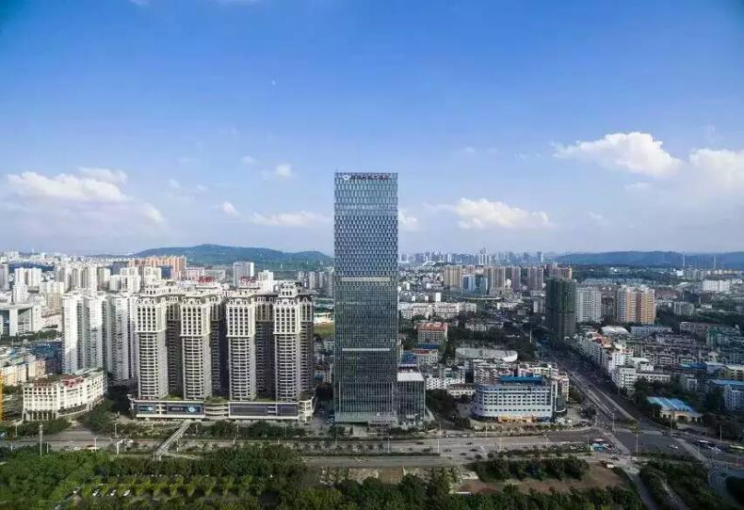
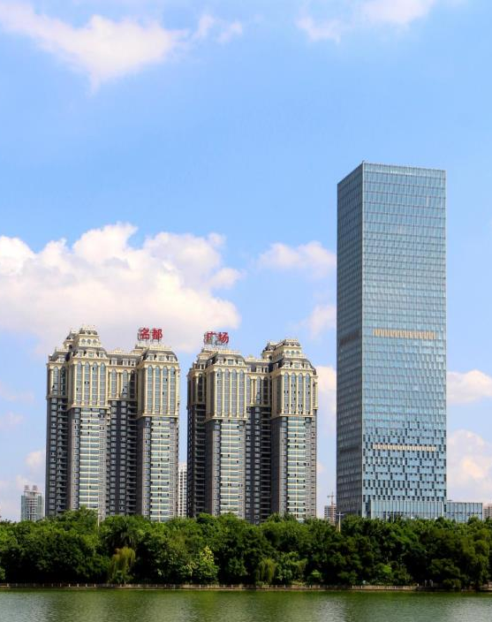
南湖名都广场A座区位图
南湖名都广场A座立面图

Slide 6
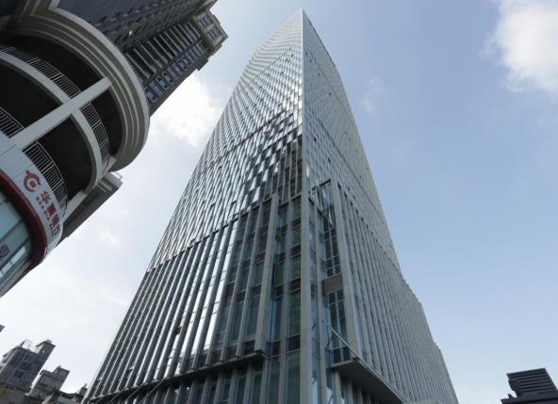
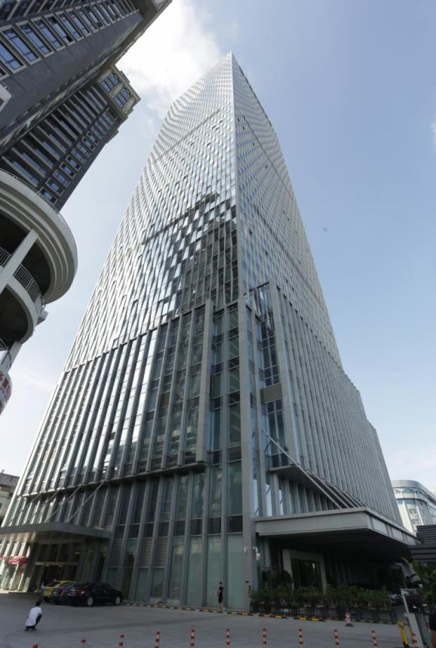
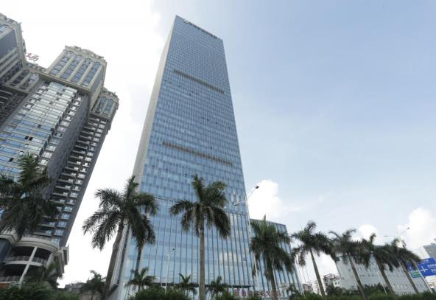
南湖名都广场A座立面图

Slide 7



工程特点、重点难点
1、本工程基坑支护方式为地下连续墙+钢筋混凝土内支撑结构，采用逆做法施工。
2、本工程主楼筏板与下部的人工挖孔桩桩基组成桩筏联合基础,其中人工挖孔桩30根（桩径1.6m至1.9m），桩长14至18m。
3、A座裙楼底板1000mm，主楼部分2800mm厚，核芯筒部放级加厚，有3200mm、4630mm、6480mm、7430mm厚等，整个筏板基础属于大体积砼浇筑。
4、A座酒店大堂上空楼层， 悬挑3m梁板、 悬挑1.5m梁板，高度均为11.97米；六层至八层⑦～ × 处酒吧间层高8.55mm一处； 、 轴三层梁板悬挑梁板高为12米一处；裙楼三层会议室至水池底为11.7m，跨度为21.6m。以上几处均属于危险性较大的高大模板支撑体系。

Slide 8
工程创优目标
1、质量目标
本工程质量合格，最终目标国优，争创鲁班奖。
2、进度目标
本工程按施工合同工期要求工期为1037天，全面完成合同文件规定的全部工程项目，安排总工期为1037日历天。
3、安全目标
杜绝死亡和重伤事故，年度轻伤频率控制在2‰以内，安全达标。
4、文明施工目标
严格按安全文明工地要求及施工平面布置图进行施工管理，确保达到国家3A级安全文明工地。
5、环保卫生目标
确保在施工期间环境卫生符合有关规定，不污染、不扰民，美化工地。

Slide 9
监理部组织机构
我们组建了一支素质高、专业齐、经验丰富（施工经验、设计经验）的监理部，监理的工程质量控制工作以“人”为本,做到“监”、“帮”结合,在本工程质量控制方面起到了显著效果。
监理人员配备实行动态控制，从项目开始到工程竣工验收，监理部配备的监理人员完全满足现场施工过程监理工作的需要。
总监理工程师
土建专业监理工程师
测量专业监理工程师
安全专业监理工程师
电气专业监理工程师
给排水专业监理工程师
暖通专业监理工程师
土建监理员
土建监理员
土建监理员
土建监理员
资料员
水电监理员
水电监理员

Slide 10
监理部工作开展情况
1、围绕创优目标，精心组织策划
2、严格过程控制
3、质量事故的零发生，完美的质量达标
4、过程质量亮点展示
5、本项目荣获各级施工质量奖项
质量管理

Slide 11
1、围绕创优目标，精心组织策划
规范监理规划、监理细则编制，明确现场控制要点
编制项目监理规划、土建工程监理实施细则、电气工程监理实施细则、给排水工程监理实施细则、暖通工程监理实施细则、安全、文明施工监理实施细则等，监理规划、细则中明确了具体的质量控制要求，为针对性地开展质量管理工作提供了有效的指导。
为确保工程质量，我监理部确立了以预控为主、跟踪监控、监帮结合、强化验收的工作方法对工程质量进行控制。

Slide 12
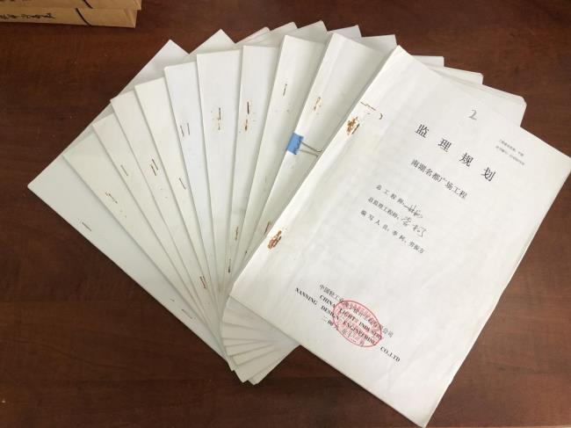
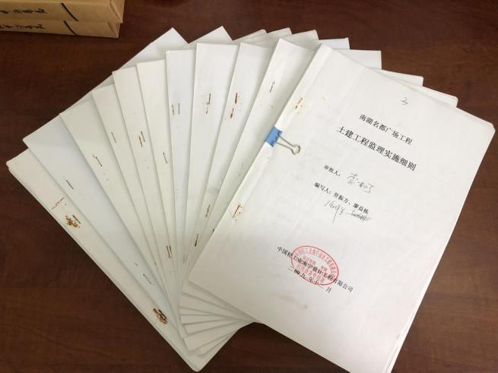
监理规划
监理细则

Slide 13
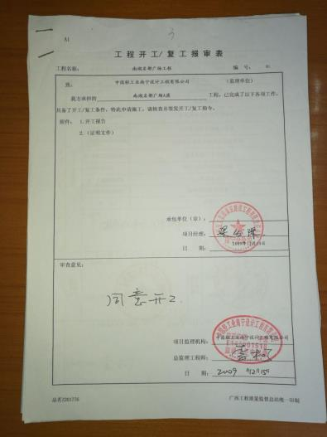
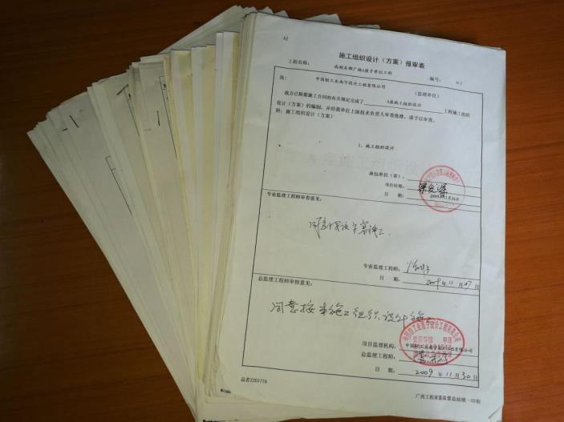
2、严格过程控制
1）规范开工条件审查，确保开工条件具备
工程开工前，监理部各专业坚持按照国家工程有关建设程序和监理规范的要求，认真审核施工单位的单位资质证书（含安全生产许可证）、管理人员资格证书、特种工人上岗证、施工组织设计、专项施工方案等，并核实图纸会审、工人进场安全教育和安全技术交底等工作的完成情况，以全面保证本工程开工条件符合、开工准备就绪。
工程开工令
审批施工组织设计

Slide 14
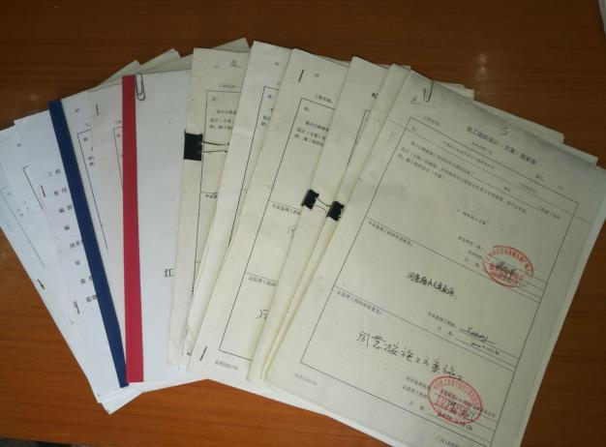
2）重视材料进场验收，从源头管控材料质量严把进场原材料、半成品、成品质量关,确保合格材料用在工程中,材料进场时除严格审核合格证外,严格按照相关的要求清点材料数量、进行必要的外观、材质及尺寸检查，按规定的频率进行现场见证取样、送检,对不符合要求的材料坚决作退场处理,以确保进场后的材料质量受控，并建立管理台账。
3）加强施工方案审查，督促方案严格执行施工方案报审后，各专业严格按照相关规定及规范要求审查各项施工方案，并形成审查记录；针对重要方案（或危险性较大的分部分项工程），积极组织召开专题会议（或专家论证）进行讨论，集思广益，确保方案可行，同时通过巡视检查等手段督促施工方案的严格执行。
审批施工专项方案

Slide 15
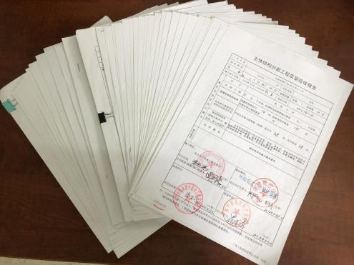
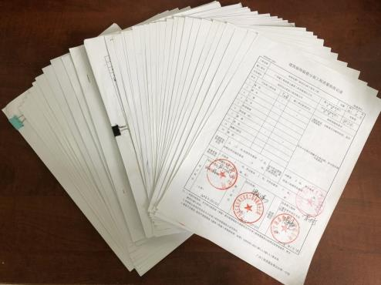
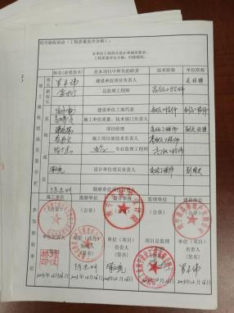
4）强化施工现场监督管理，严格落实验收制度
严格实行工程施工的报验制度，对每一工序、分项工程、分部工程完成后，要求施工单位自检（三级检查）合格后，及时申报监理工程师验收，监理工程师以优质工程质量奖的目标对检验批、分项工程、分部工程进行验收，规范工程验收制度，通过从点及面的细致验收,以充分保证具体施工项目能够有效经过层层把关，有效地保证了工程质量。
主体分部工程质量验收报告
其他分部工程质量验收报告
工程竣工
验收意见书

Slide 16
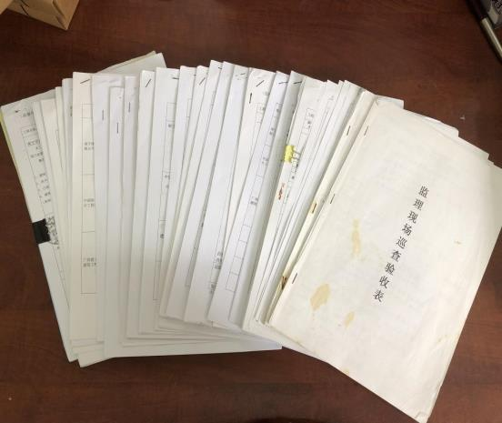
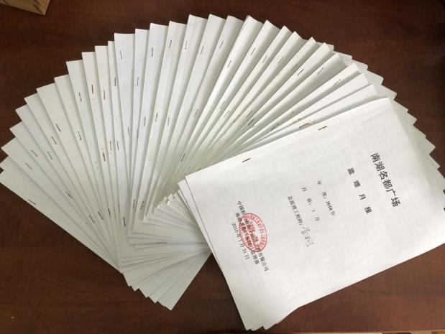
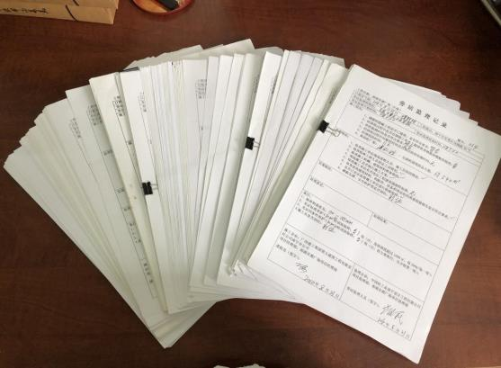
5）全面实行巡检、旁站监理和平行检验的检查制度，保证质量高度受控
现场巡检验收记录表
监理月报
旁站监理记录表

Slide 17
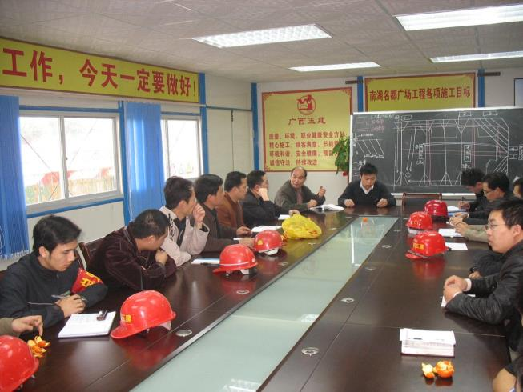
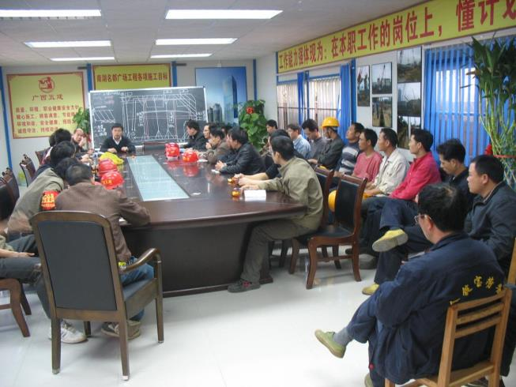
6）监帮结合多手段运用
为了使工程质量达到预期目标，各方建立良好合作关系使之各项工作顺利开展，除了按照正常的监理程序严格监理，监理部还以帮助的心态做好监理工作，发挥监理工程师丰富经验的优势，对施工单位不能确定或是模凌两可的事项积极提供技术及经验支持，通过这种工作方法，提高了工作效率达到“事半功倍”的效果。
积极组织召开专题会议进行讨论（工地例会）

Slide 18
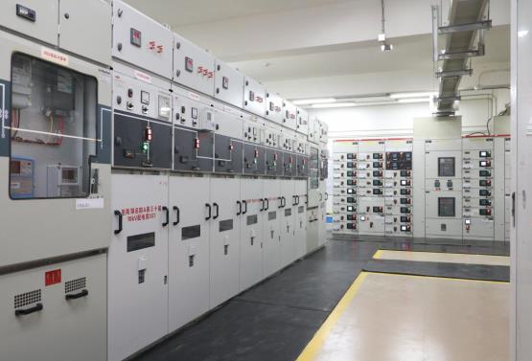
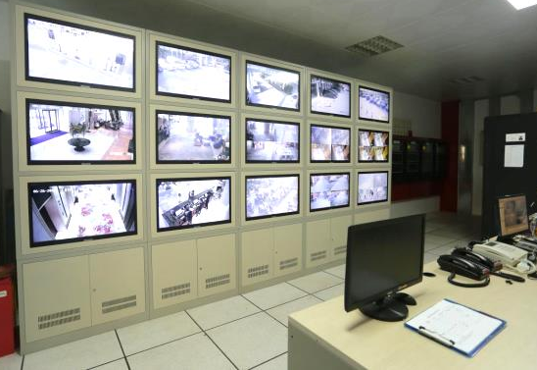
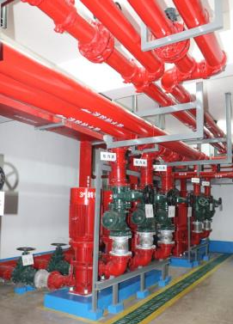
7）深化试验、调试程序管理
监理部按照设计图纸、相关施工质量验收规范的要求，对本工程的给水管道、消防管道、照明全负荷、避雷接地电阻、线路开关、插座接地、通风和空调系统等相关的试验、调试和试运行全过程进行见证、监督，并将有关信息反馈给设备厂家、设计、施工等单位,确保及时更换设备或变更参数,有效提高了相关系统的内在质量, 为系统稳定、高效运行奠定了良好基础。
◆配电房
◆消防泵
◆监控系统

Slide 19
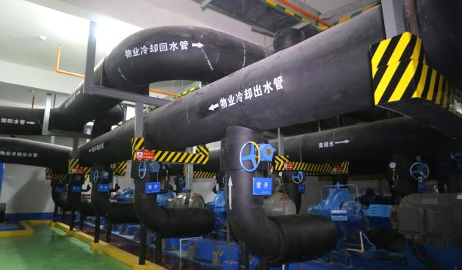
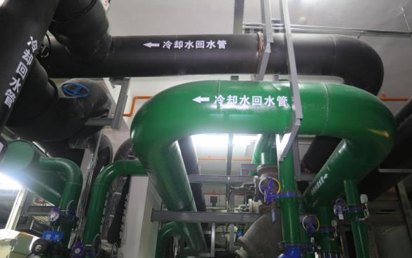
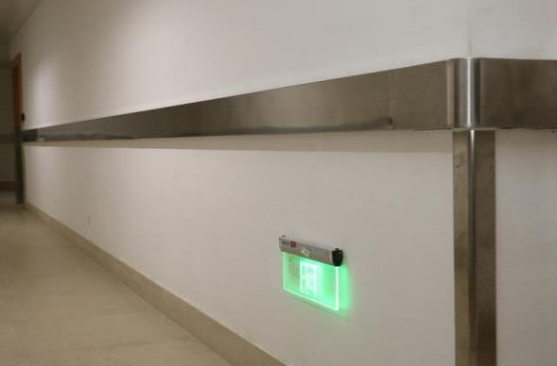
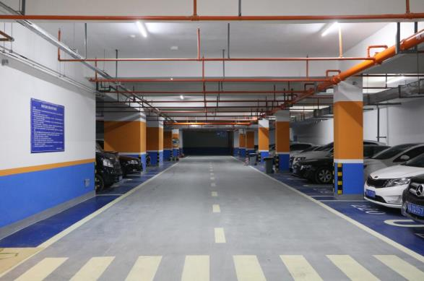
◆空调冷却水系统
◆空调冷却水系统
◆应急照明系统
◆地下室

Slide 20
3、本工程项目从开工至竣工均没有发生工程质量事故，各分项工程、分部工程质量能够达到合格标准，符合合同目标要求。

Slide 21
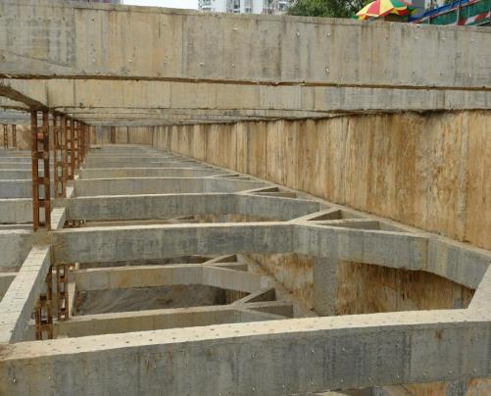
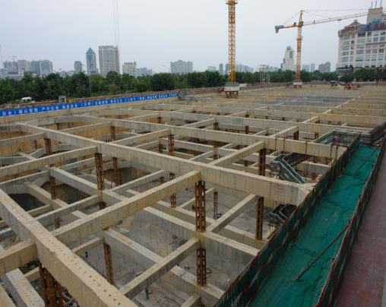
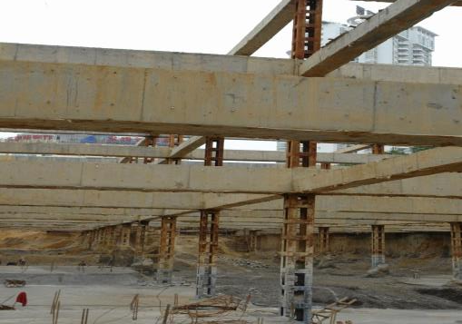
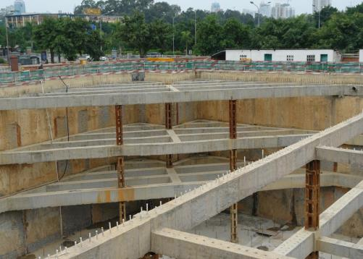
4、过程质量亮点展示
◆基坑支护内支撑系统

Slide 22
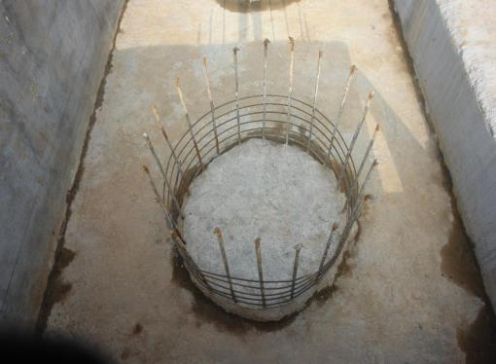
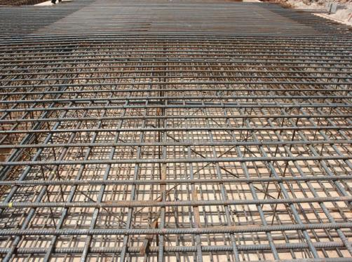
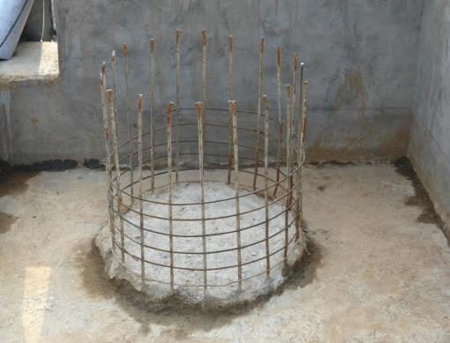
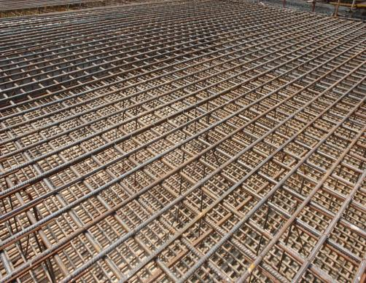
◆桩头
◆筏板基础钢筋

Slide 23
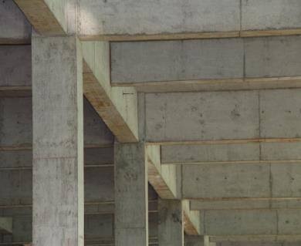
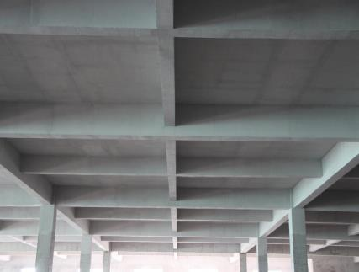
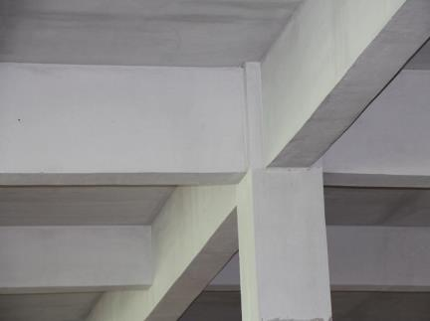
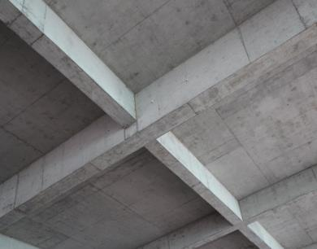
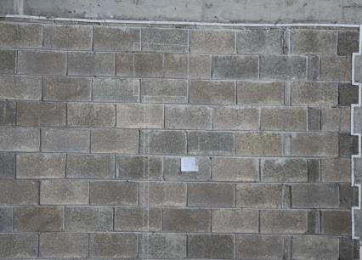
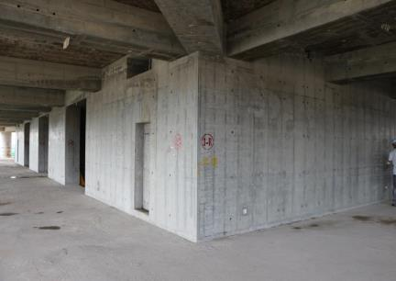
◆主体梁、柱、板结构
◆主体砌体结构
◆主体剪力墙结构

Slide 24
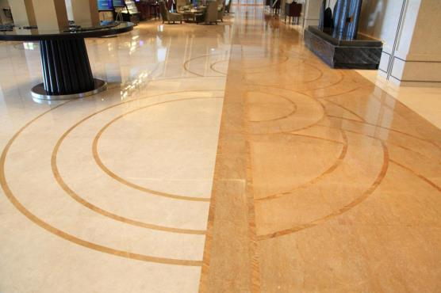
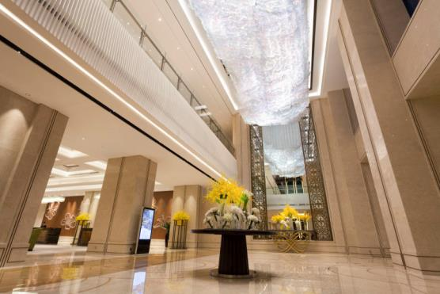
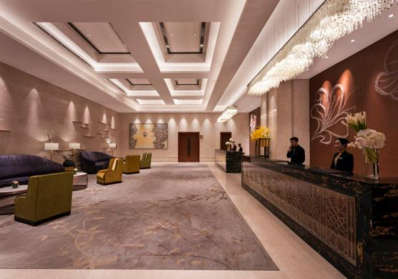
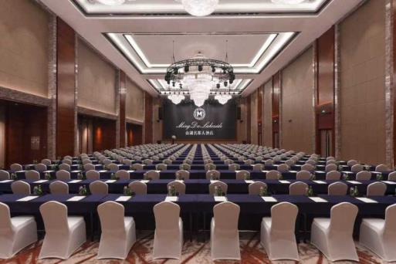
◆大堂
◆会议厅

Slide 25
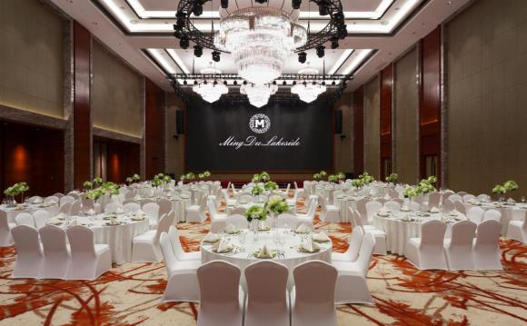
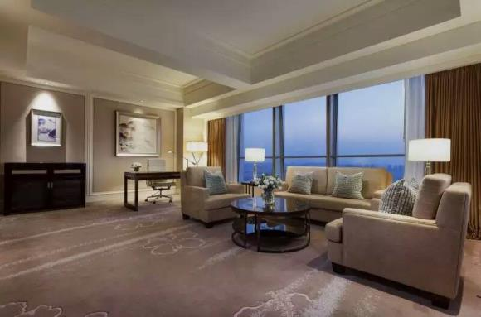

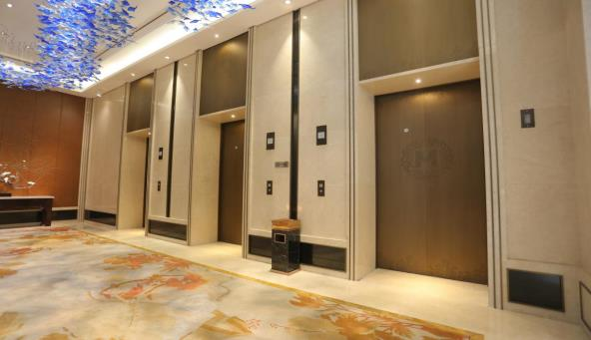
◆宴会厅
◆电梯间
◆酒店客房

Slide 26
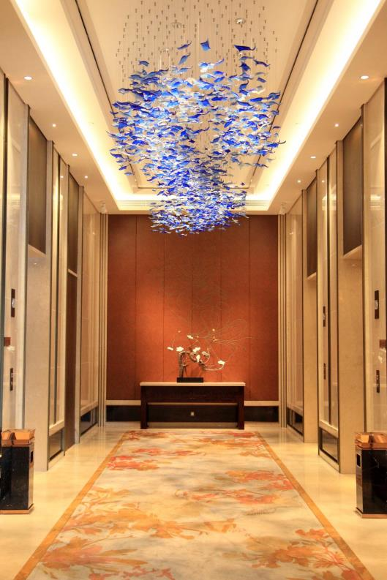
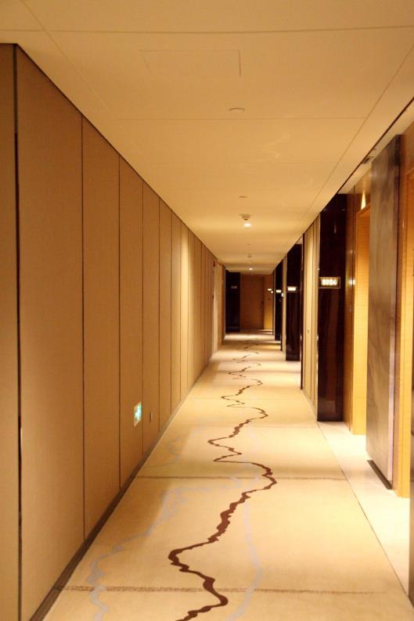
◆电梯间
◆过道

Slide 27
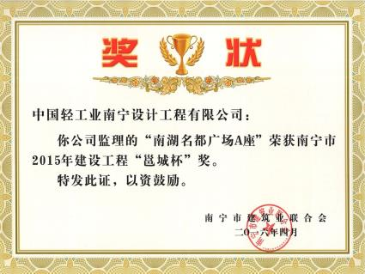
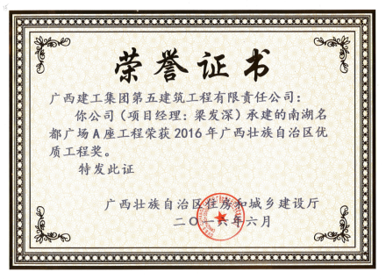

5、本项目荣获各级施工质量奖项
◆2015年建设工程“邕城杯”奖
◆2016年广西区优质工程奖
◆广西科技成果奖

Slide 28




◆荣获2016-2017年度中国建设工程鲁班奖奖

Slide 29
监理部工作开展情况
1、明晰施工风险，强化过程管理
2、安全事故零发生
3、现场安全、文明施工亮点展示
4、本项目荣获各级安全文明施工奖项
安全管理

Slide 30
1、明晰施工风险，强化过程管理
1）严格队伍资质审查，保证施工力量可靠
监理部对总包及所有分包单位的资质、安全生产许可证、人员资质、分包合同安全管理协议均进行了审核，监理部台帐齐全。
督促施工单位完善安全保障管理体系，落实“安全三级教育”、安全技术交底、班前安全会、安全操作规程、安全事故处理等管理制度。
2）履行重大风险告知，落实安全管控措施
监理部在开工前联合施工单位讨论制定了危险性较大的分部分项工程清单，监理每周在周安全例会、每月在月安全区例会上通报下周及下月现场重大安全风险及管控措施，明确监理责任人，对重大施工作业从方案、安全措施（如深基坑、外脚手架、高大模板支撑体系、塔吊、幕墙施工、施工用电等施工作业）、安全交底、巡检等方面认真履行监理职责，采用隐患排查和安全检查签证等相结合方式，确保管控措施的有效落实。
3）定期开展检查活动，严格排查现场隐患
每周开展周安全检查、每月开展一次月度安全检查，对施工用电、施工机械、外脚手架、临边洞口防护、工人宿舍等进行专项检查，对旁站风险项目实行旁站监控，现场对各个区域均要求施工单位明确了责任人员，现场实行一日一清制度，对现场清理情况，要求各单位必须做到“工完场清”。检查过程发现安全隐患问题，即及时通过口头、书面（监理工程师通知单）、会议纪要等方式要求施工单位限期整改；如屡说不改，将按项目现场安全、文明施工管理规定，向不整改或整改不完全的施工单位处以罚款或暂缓支付工程进度款等方式，督促施工单位整改完成安全隐患问题，确保施工安全。

Slide 31


周检查记录表
月安全检查记录表

Slide 32
2、本工程项目从开工至竣工没有发生过安全事故。

Slide 33



3、现场安全、文明施工亮点展示
◆高大模板满堂架支撑系统
◆主体楼层临边防护
◆主体外架、临边防护

Slide 34


4、本项目荣获各级安全文明施工奖项
◆2009年度“AAA级安全文明标准化诚信工地”
◆2010年度自治区建筑施工安全文明工地

Slide 35
结束语
以上就是此次汇报的主要内容，汇报中有不足的或不恰当之处，还请各位领导和同仁指出并提宝贵意见，我们将虚心接受，认真及时改正；并努力在今后的监理工作中不断提高自身及监理团队的素质和监理水平，使得在以后的监理项目工作做得更好，力争取得更多荣誉！
汇报结束！谢谢大家！

